Slide 1
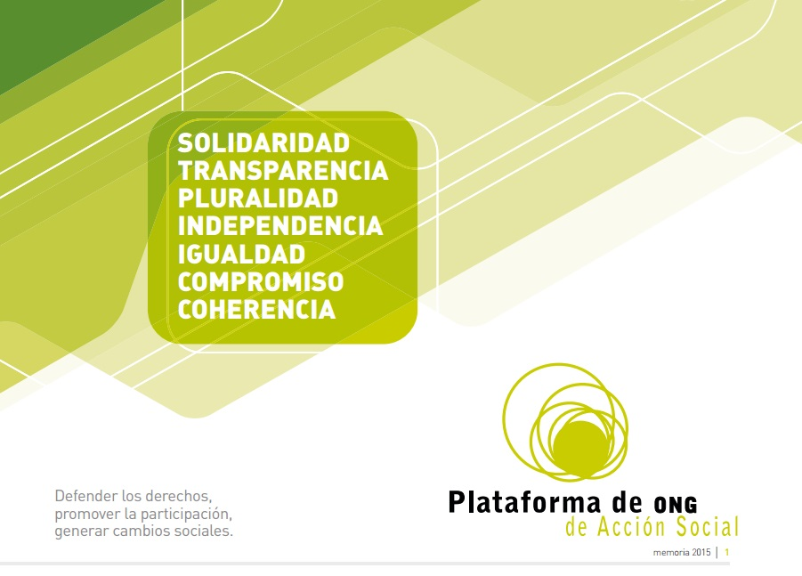

III PETSAS y ODS
Financiado por:

Slide 2

Entendiendo los ODS
Existencia de un conocimiento previo de los ODS
  Futuro en Común (Observatorio de ODS)
  Consejo de Desarrollo Sostenible (14 vocalías del Tercer Sector)
Sensibilización
  Acto de impulso a la Agenda 2030 y a los ODS en España. ¿Qué falta por hacer?”
Financiado por:

Slide 3

Definiendo Prioridades
Agrupación de los 17 ODS en tres diferentes niveles en función del grado de contribución de la estrategia del Tercer Sector de Acción Social en los mismos:
Establecer a que ODS vamos a contribuir con la Implementación del III PETSAS (cruce de los 17 ODS con los 66 indicadores de seguimiento del III PETSAS)
Adaptación de los indicadores identificados para hacer seguimiento (se realizaría al mismo tiempo que el seguimiento del III PETSAS)
Esenciales.
Fundamentales.
Básicos.
Financiado por:

Slide 4







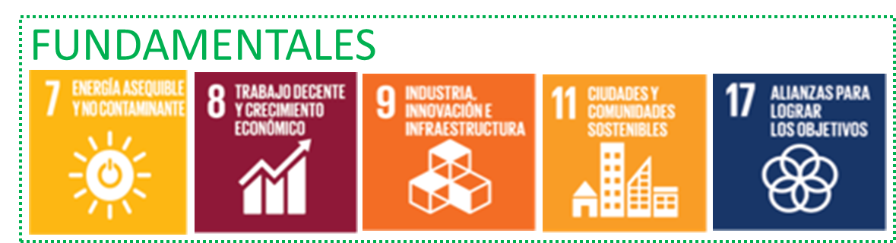
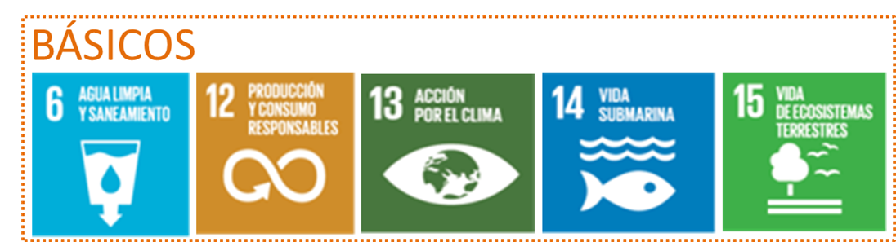
Definiendo Prioridades
ESENCIALES
Financiado por:

Slide 5
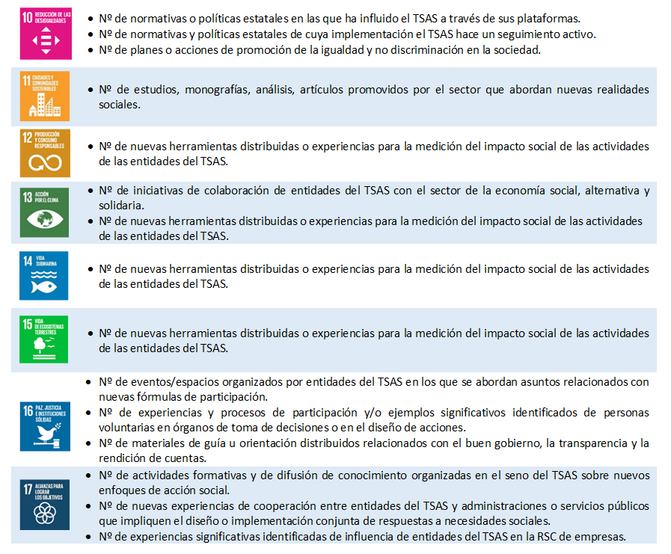
Definiendo Prioridades
Financiado por:

Slide 6

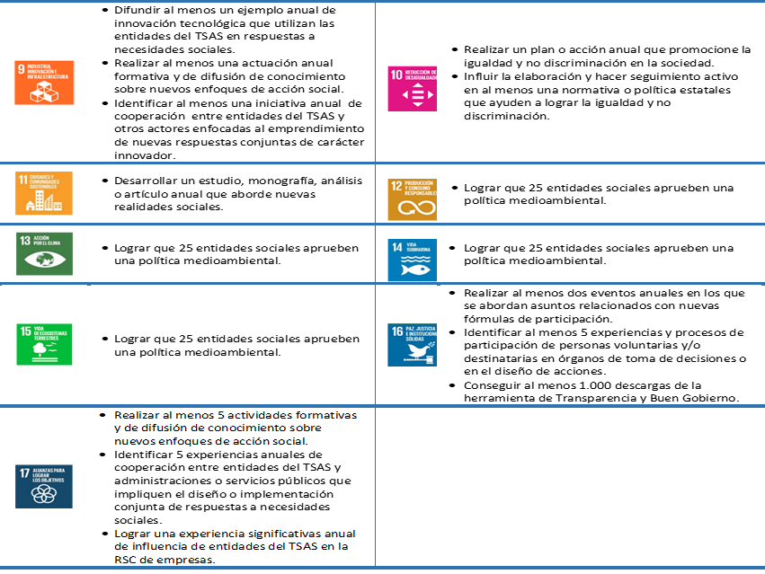
Estableciendo Objetivos
Financiado por:

Slide 7

Integrando
Integrar de forma transversal los ODS en la estrategia
  Correlación de los ODS con los Objetivos del III PETSAS
  ODS como imput crítico en el próximo proceso estratégico
Creación de alianzas
  alianza de más de setenta entidades de la sociedad civil, sindicatos, etc. para la realización del “Acto de impulso a la Agenda 2030 y a los ODS en España. ¿Qué falta por hacer?”
  la creación de ‘Futuro en común’.
  Hay que destacar la alianza entre el Tercer Sector y el ámbito empresarial, en este ámbito destaca la colaboración de la elaboración de esta guía entre la Plataforma de ONG y el Pacto Mundial, que pone en contacto el mundo empresarial con la sociedad civil.
Financiado por:

Slide 8
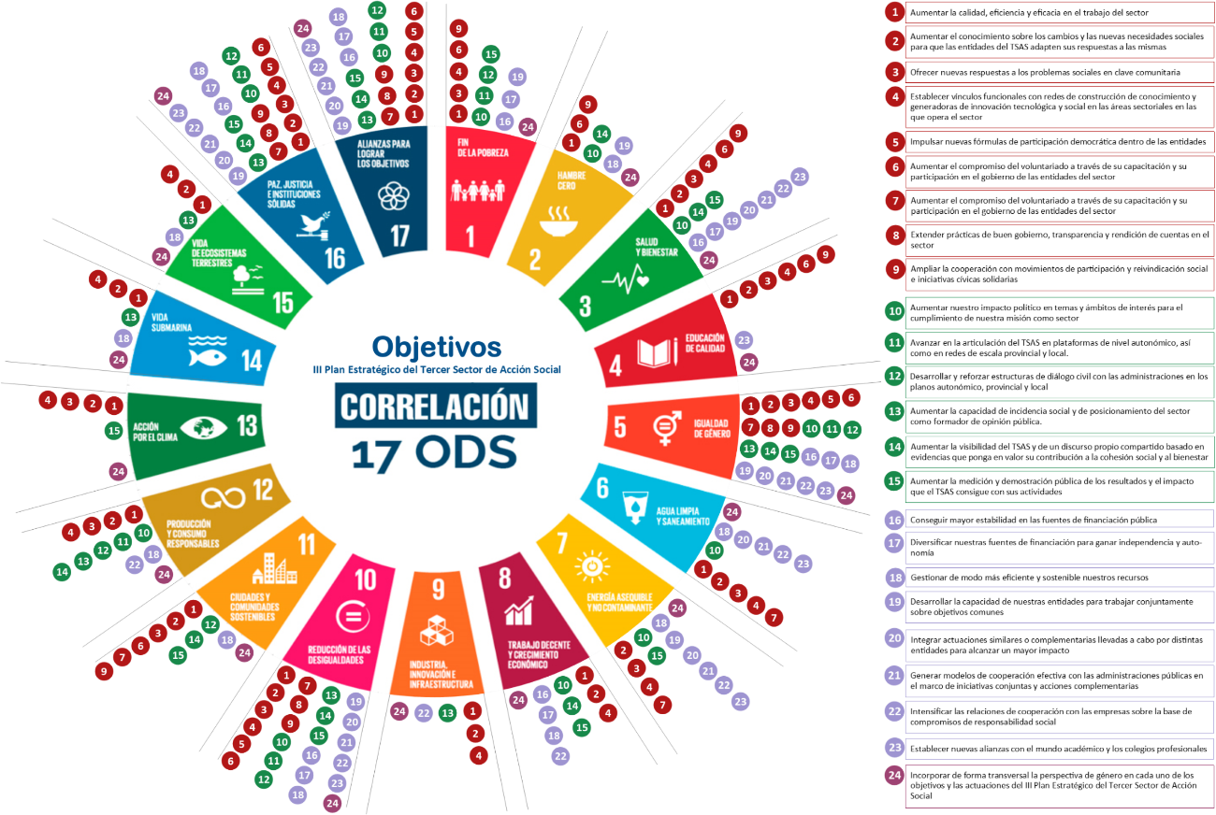
Integrando
Financiado por:

Slide 9

Reportando y Comunicando
Difusión de compromisos y actuaciones en los canales de comunicación.
  Adhesión al informe de la sociedad civil para cumplir la Agenda 2030
  Integración en consejo Asesor de desarrollo sostenible
  Presentación Informe de la Agenda de Desarrollo Sostenible. Una mirada desde la Sociedad Civil
  Acto de impulso a la Agenda 2030 y a los ODS en España
El compromiso con el cumplimiento de los objetivos se hace público a través de esta guía y su difusión
Se analizará el progreso realizado en base a los indicadores que se han identificado. Se incluirá en un apartado específico de los Informes Anuales del III PETSAS (a partir del Informe Anual 2018) y en los informes de evaluación intermedio y final.
Financiado por:

Slide 10
¡¡ Gracias ¡¡
Persona de contacto:
Óscar D. Perea
programas@plataformaong.org
Financiado por:

